Slide 1
Design Patterns
Vad är det?
Konceptuellt hjälpmedel
En mall (blueprint)
Notes:
Vad är det? Deisgn patterns är ett konceptuellt hjälpmedel för vanligt förekommande problem i mjukvaruutveckling. Se det som en anpassningsbar mall för att lösa design problem i kod. Det finns inget förutbestämt sätt hur ett visst pattern ska appliceras. Följ det generella konceptet och skräddarsy det utefter programmet som ska utvecklas. Samma pattern i två olika program kan skilja sig men grundkonceptet är detsamma.
Intent – Avsikten att simplifiera maintainability och readability.
Motivation – Vilka verktyg har vi tillhanda som kan göra utvecklandet enklare? Vilka andra möjligheter skapas?
Structure – Strukturen av klasser visar hur ett visst pattern är uppbyggt.

Slide 2
Design Patterns
Varför ska man lära sig det?
Välbeprövade koncept
Gemensamt språk bland teammedlemmar
Återfinns att se i flera olika projekt
Notes:
Varför ska man lära sig patterns? Man kan jobba som utvecklare i flera år utan känna till ett enda design pattern. Men i själva verket kanske du redan använder ett pattern utan att ens vara medveten om det. Välbeprövat och återfinns att se i flera projekt Lätt att sättas sig in i ny kod om man känner till patterns och kan känna igen dem.

Slide 3
Design Patterns
När ska man använda dem?
När en ”vanlig” implementation inte räcker till
Refaktorisering av ”bloated code”
Notes:
När ska man använda dem? All programspråk har sina begränsningar. När en lösning repeteras om och om igen i olika projekt, kommer tillslut någon att sätta ett namn på den lösningen och beskriva den i detalj. Patterns kan hjälpa till att strukturera koden på ett sätt för att förminska ”bloated code”.

Slide 4
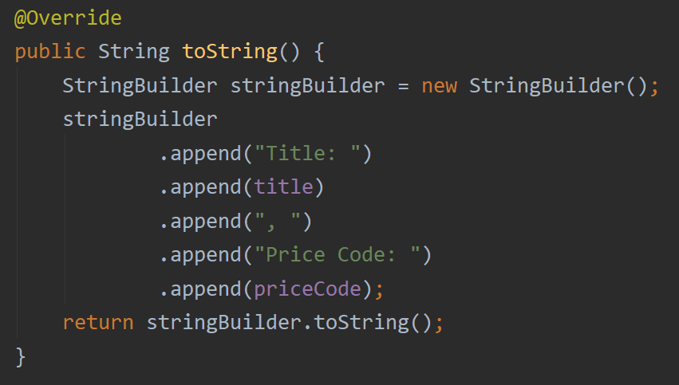
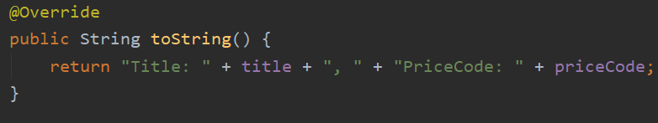
StringBuilder – ett builder pattern
Notes:
Builder pattern kan man argumentera för visar mer intent även om exemplet till höger är tillräckligt bra i detta exempel

Slide 5
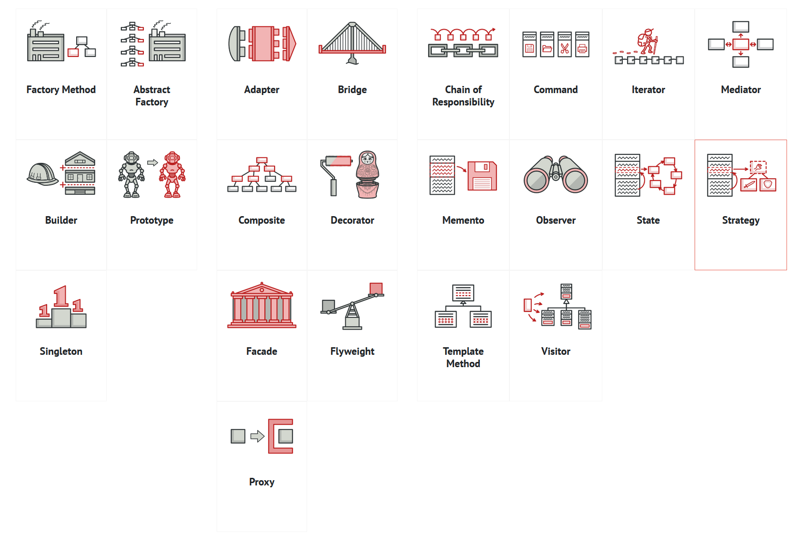
Olika typer av patterns
https://refactoring.guru/design-patterns/catalog
Notes:
https://refactoring.guru/design-patterns/catalog

Slide 6
Composition over inheritance
Notes:
Composition over inheritance

Slide 7
Med arv
Movie ”är” ChildrensMovie
Notes:
Alltså en egenskap istället för något man är.
(a) Med arv så har vi ett är beroende.
(b) Med interface blir det ett har eller kan beroende.

Slide 8
Med komposition
Movie ”kan vara” ChildrensMovie eller ”har” ChildrensMovie egenskaper
Notes:
Alltså en egenskap istället för något man är.
(a) Med arv så har vi ett är beroende.
(b) Med interface blir det ett har eller kan beroende.

Slide 10
Med oss som partner kan du som kund sova gott om natten.
Vårt löfte:

Slide 11
Vår utveckling gör skillnad

Slide 13
Vassa och snälla!

